Slide 1
PSO Slide 13
Nielsen Castelo Damasceno

Slide 2
Algoritmos Bio-Inspirados
Propõe desenvolver algoritmos inteligentes inspirados na natureza para resolver problemas reais.
A natureza sabe resolver seus problemas, vamos nos inspirar nelas.
Inteligência coletiva.
Existem diversos algoritmos inspirados na natureza: Pássaros, abelhas, lobos, peixes, bactérias, neurônios, ...
Introdução a Inteligência de enxames.

Slide 3
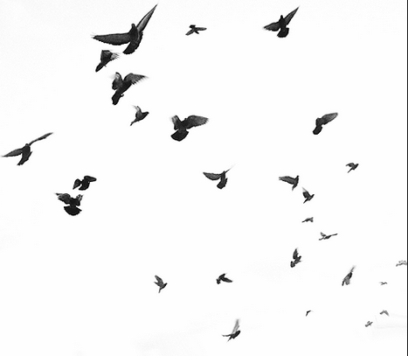
PSO (Particle Swarm Optimization)
Inteligência baseado no comportamento de pássaros buscando comida proposto por Kennedy e Eberhart em 1995.
Algoritmo inspirado em bando de pássaros.
É um dos algoritmos bio-inspirados mais estudados.

Slide 4
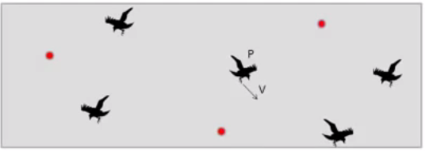
PSO (Particle Swarm Optimization)

Slide 5
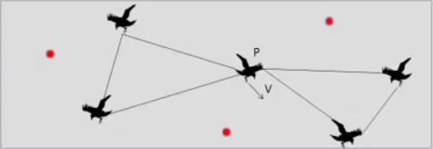
PSO (Particle Swarm Optimization)

Slide 6
PSO (Particle Swarm Optimization)
Definir equações:
Posição e velocidade
Definir comunicação
Definir função que verifica se está no caminho certo (fitness)
A função fitness define o desempenho do pássaro;
O pássaro só divulga sua informação se estiver em um local interessante.
No inicio voam aleatoriamente pelo espaço de busca.

Slide 7
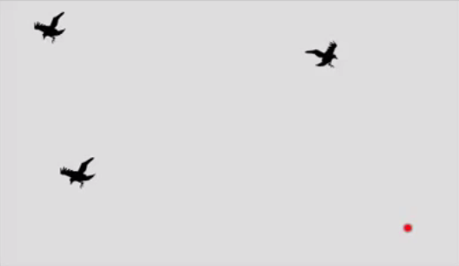
PSO (Particle Swarm Optimization)

Slide 8
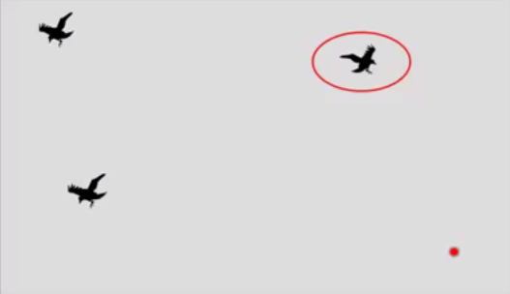
PSO (Particle Swarm Optimization)

Slide 9
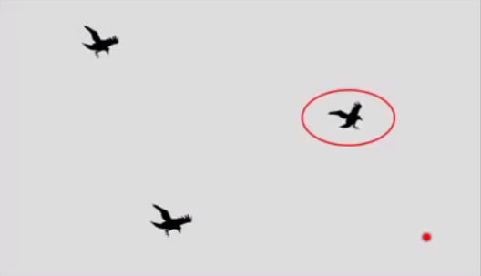
PSO (Particle Swarm Optimization)

Slide 10
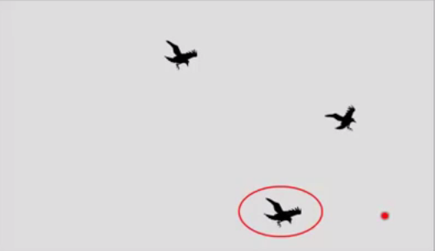
PSO (Particle Swarm Optimization)

Slide 11

PSO (Particle Swarm Optimization)

Slide 12
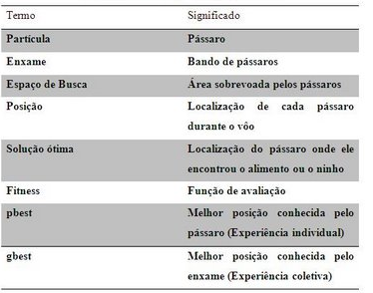
PSO (Particle Swarm Optimization)

Slide 13
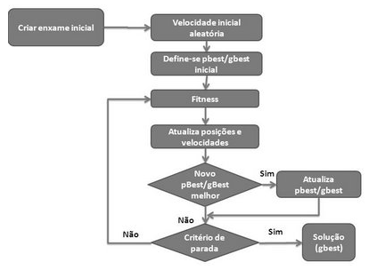
PSO (Particle Swarm Optimization)

Slide 14
PSO (Particle Swarm Optimization)
Critério de parada.
Número de iterações.
Função fitness, ou seja, alcançou um valor pré-definido para a função.

Slide 15
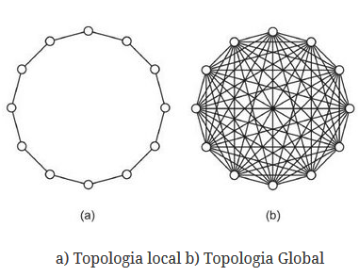
PSO (Particle Swarm Optimization)
Topologia
Rege como as partículas do enxame trocam informações e se comunicam.
Topologia local e global

Slide 16
PSO (Particle Swarm Optimization)
Na topologia estrela utiliza-se o mecanismo de vizinhança global, também chamada de gbest para troca de informações.

Slide 17
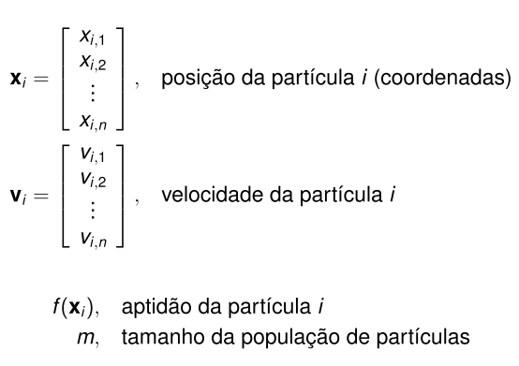
Implementação

Slide 18
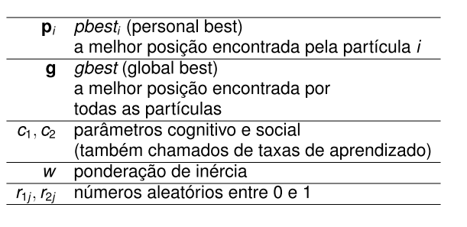
Implementação

Slide 19
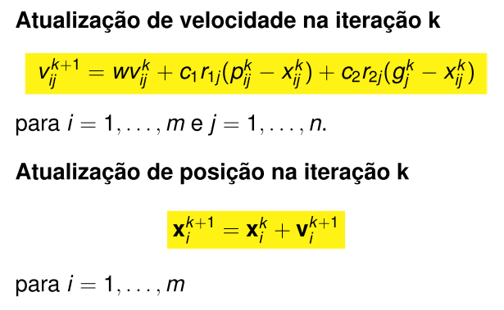
Posição e velocidade

Slide 20
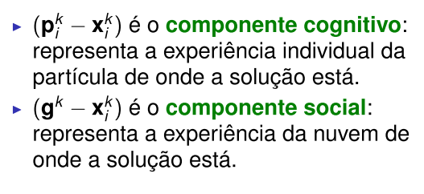
Componente Cognitivo e Social

Slide 21
Algoritmo Simplificado
Inicio
Inicialize a população P(velocidade e posição)
Repita
Atualize velocidades
Atualize posições
Avalie indivíduos na população
Até critério de parada satisfeito
Fim

Slide 22
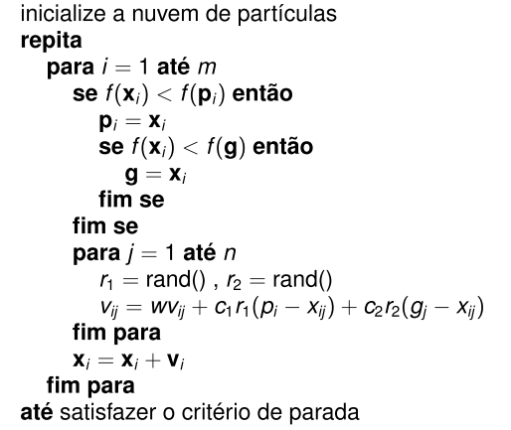
Algoritmo

Slide 23
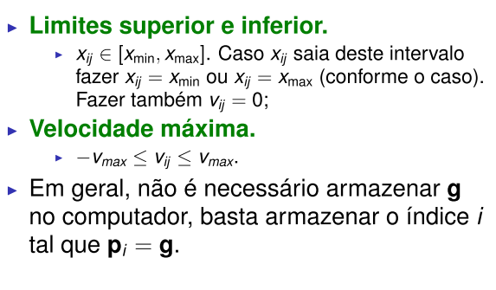
Detalhes na implementação

Slide 24
Detalhes na implementação
Coeficiente de inércia( 𝑤) : Usado para controlar a influência dos valores anteriores da velocidade no cálculo da velocidade atual;
Fator de individualidade (𝑐1) : Influencia na atração que a partícula tem em direção à melhor posição já encontrada por ela mesma.
Fator de sociabilidade (𝑐2) : Influencia na atração que a partícula tem em direção à melhor posição já encontrada por qualquer partícula vizinha a ela.

Slide 25
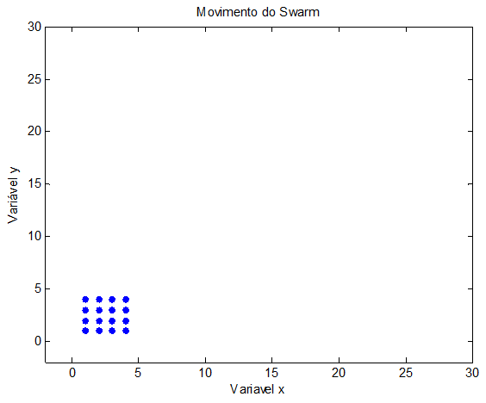
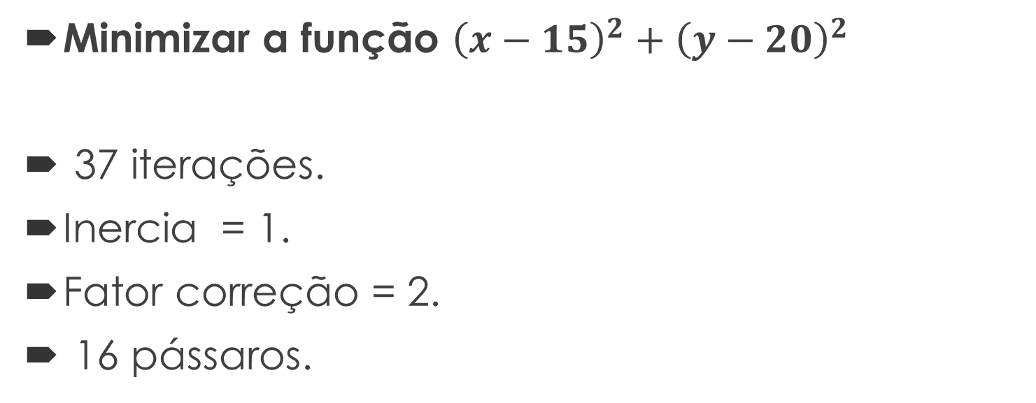
Exemplo
Minimizar a função ${\left(x−15\right)}^{2}+{\left(y−20\right)}^{2}$
37 iterações.
Inercia = 1.
Fator correção = 2.
16 pássaros.

Slide 26
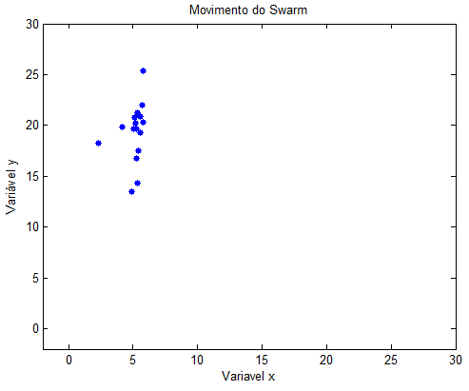
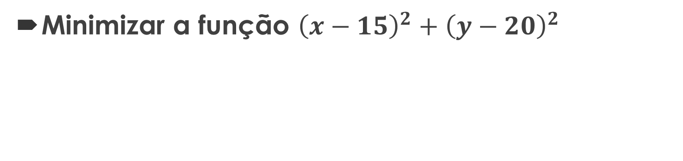
Exemplo
Minimizar a função ${\left(x−15\right)}^{2}+{\left(y−20\right)}^{2}$

Slide 27
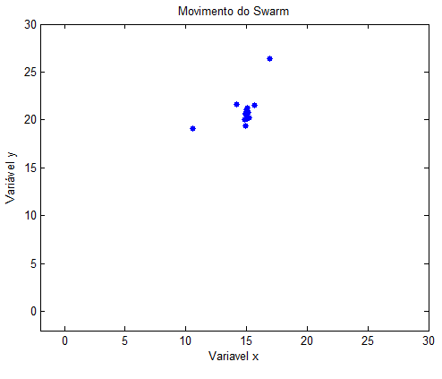
Exemplo
Minimizar a função ${\left(x−15\right)}^{2}+{\left(y−20\right)}^{2}$

Slide 28
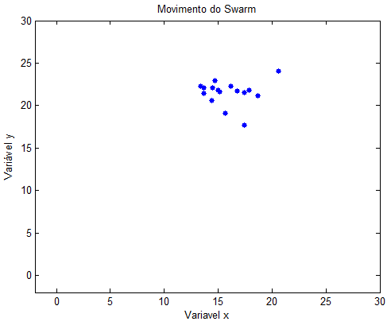
Exemplo
Minimizar a função ${\left(x−15\right)}^{2}+{\left(y−20\right)}^{2}$

Slide 29
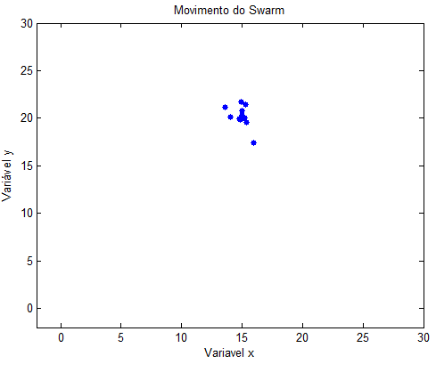
Exemplo
Minimizar a função ${\left(x−15\right)}^{2}+{\left(y−20\right)}^{2}$

Slide 30
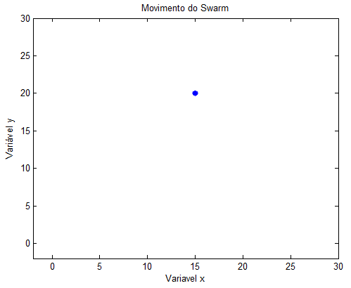
Exemplo
Minimizar a função ${\left(x−15\right)}^{2}+{\left(y−20\right)}^{2}$

Slide 31
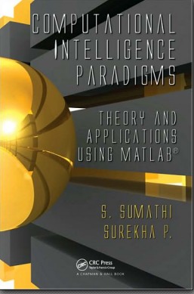
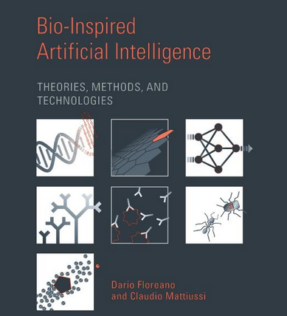
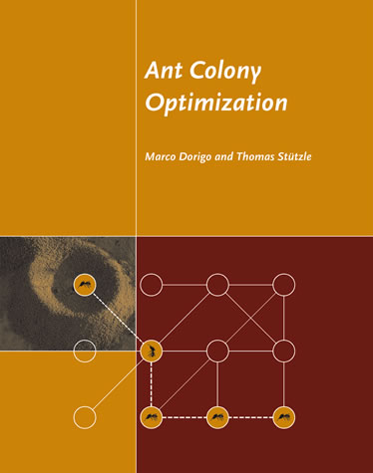
Referências

